Slide 1
§9．4 高阶线性微分方程
高阶线性微分方程
二阶线性微分方程
二阶线性微分方程解的存在唯一性定理
1. 二阶齐次线性微分方程解的结构
2. 二阶非齐次线性方程解的结构

Slide 2
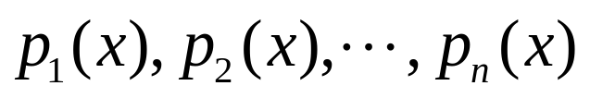
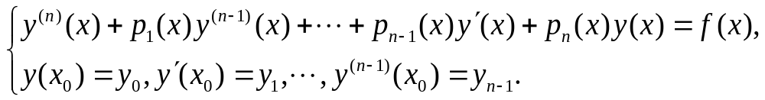
高阶线性微分方程
未知函数及其各阶导数都以一次方幂出现的微分方程
称为线性微分方程.
n阶线性微分方程的一般形式为
其中函数 在区间[a, b]上连续.
如果 f (x) = 0,方程称为齐次的,否则为非齐次的.特别,称方程
为方程
对应的齐次方程.
n阶线性方程的初值问题为

Slide 3

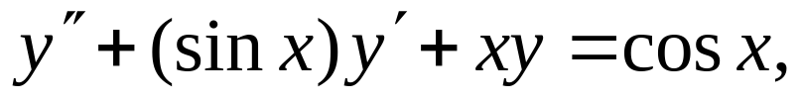


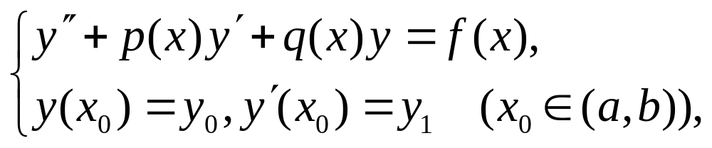
二阶线性微分方程：
二阶线性微分方程的一般形式为
即 y′′+P(x)y′+Q(x)y=f(x)
例如
若方程右端f(x)≡0时，方程称为齐次的，否则称为非齐次的．
二阶线性微分方程的解的存在唯一性定理:
定理1. 设函数 在区间[a, b]上连续,,则初值问题
在区间[a, b]内存在唯一的解 y (x).
定理的证明从略.此定理可推广到n阶线性微分方程上去.

Slide 4
1.二阶线性齐次微分方程的解的结构
齐次线性方程解的叠加原理：
定理2 如果函数y₁(x)与y₂(x)
是方程
y′′+P(x)y′+Q(x)y=0
的两个解，那么
y=C₁y₁(x)+C₂y₂(x)
也是方程的解，其中C₁、C₂是任
意常数．
证明提示： [C₁y₁+C₂y₂]′′+P(x)[ C₁y₁+C₂y₂]′+Q(x)[ C₁y₁+C₂y₂]
=C₁[y₁′′+P(x)y₁′+Q(x)y₁]+C₂[y₂′′+P(x)y₂′+Q(x)y₂]
=0+0=0．
问：上述解是通解吗？

Slide 5
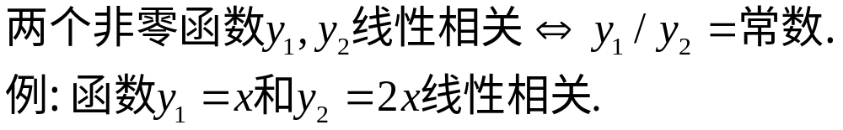
1.二阶线性齐次微分方程的解的结构
齐次线性方程解的叠加原理：
函数的线性相关与线性无关：
设y₁(x)，y₂(x)，· · · ，y_{n}(x)为
定义在区间I上的n个函数．如果
存在n个不全为零的数k₁，k₂，
· · · ，k_{n}，使当x∈I 时有
k₁y₁(x)+k₂y₂(x)+ · · · + k_{n}y_{n}(x)≡0
成立，则称这n个函数在区间I上
线性相关；否则称为线性无关．
定理2 如果函数y₁(x)与y₂(x)
是方程
y′′+P(x)y′+Q(x)y=0
的两个解，那么
y=C₁y₁(x)+C₂y₂(x)
也是方程的解，其中C₁、C₂是任
意常数．
问：上述解是通解吗？
例如，1，cos²x ，sin²x 在整个数轴上是线性相关的．函数
1，x，x²在任何区间(a, b)内是线性无关的．

Slide 6
1.二阶线性齐次微分方程的解的结构
齐次线性方程解的叠加原理：
齐次线性方程通解的结构：
定理2 如果函数y₁(x)与y₂(x)
是方程
y′′+P(x)y′+Q(x)y=0
定理3 如果函数φ₁(x)与φ₂(x) 是方程
y′′+P(x)y′+Q(x)y=0
的两个解，那
y=C₁y₁(x)+C₂y₂(x)
也是方程的解，其中C₁、C₂是任
意常数．
的两个线性无关的解，那么
y=C₁ φ₁(x)+C₂φ₂(x)
是方程的通解，其中C₁、C₂是任
意常数．
为证明此定理,需要下面的一个引理.
问：上述解是通解吗？

Slide 7

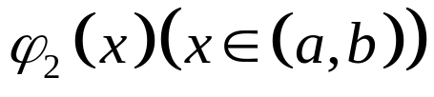
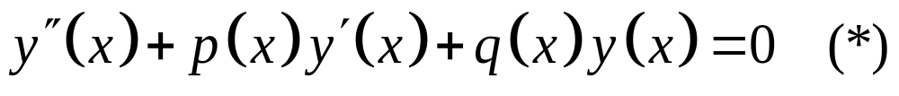
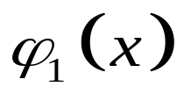
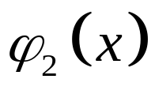
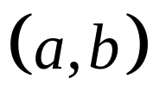

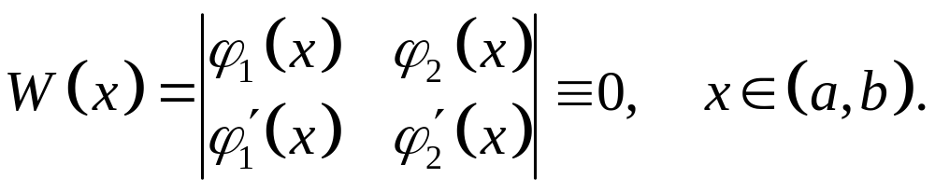



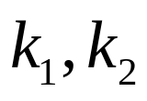
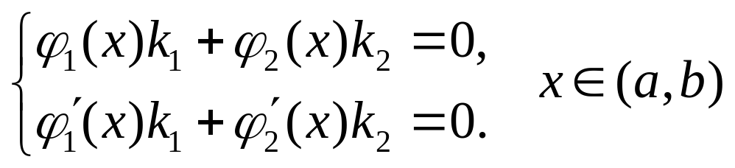
引理 设 与 是线性齐次方程
的两个解，则 与 在 上线性相关
朗斯基行列式
(Ｗronski))
证明 (必要性)设
与 在 上线性相关,则存在
不全为0的常数 ,使得
两边求导,得
此即关于未知量 的方程组

Slide 8
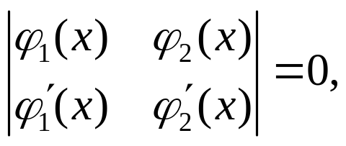


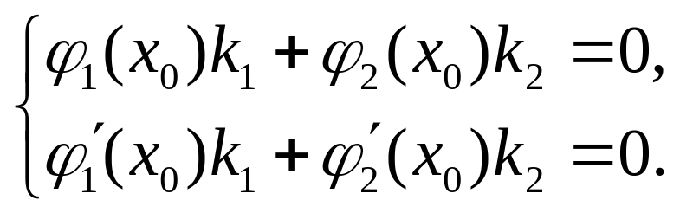

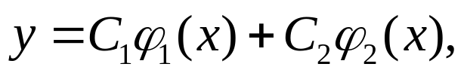

有非零解,于是其系数行列式必为零,即
由于x是(a,b)中任意一点,故有
(充分性) 设
任取
于是方程组
有非零解,设为
令
由定理2,
y 是齐次线性方程(*)的一个解,且满足初始条件
另一方面,函数
也是满足同一初始条件的解,由解的
存在唯一性定理,得到

Slide 9
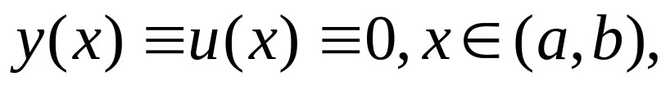

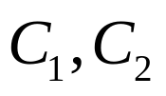

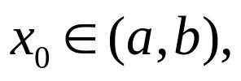
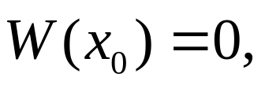
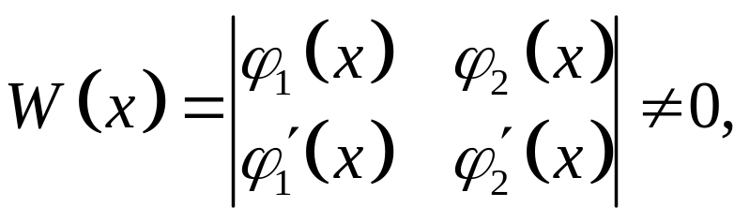


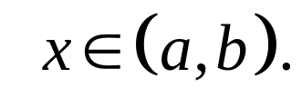
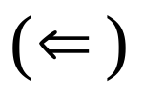
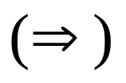
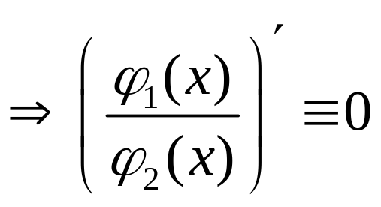
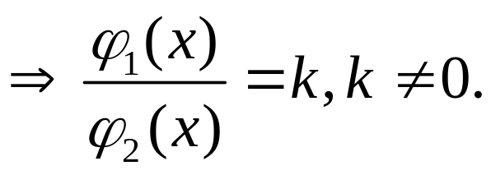
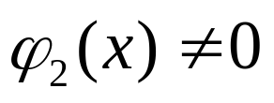
即
其中 不全为零.
因此, 线性相关.证毕.
从引理的证明过程看出,若有
使得
则 线性相关.因此,我们有下列
推论
与
线性无关
我们有
显然
(不妨设 )

Slide 10
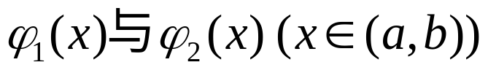

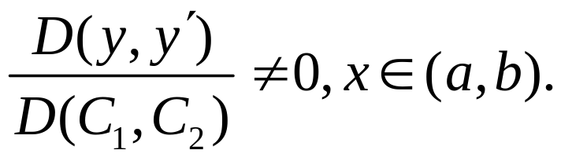
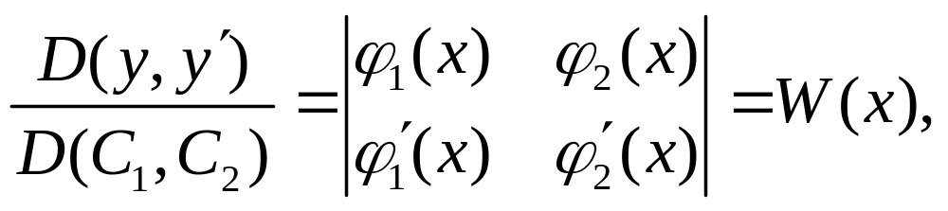
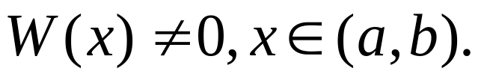
定理3 若 是齐次方程
y′′+P(x)y′+Q(x)y=0
的两个线性无关解 ,则
是这个齐次方程的通解.
证明 根据通解定义,只要证解中的两个任意常数独立即可,即证
事实上,
由定理2的推论知,此时
定理3证毕.

Slide 11
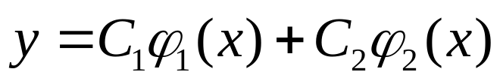

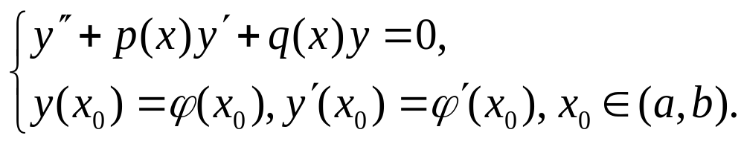

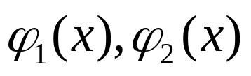
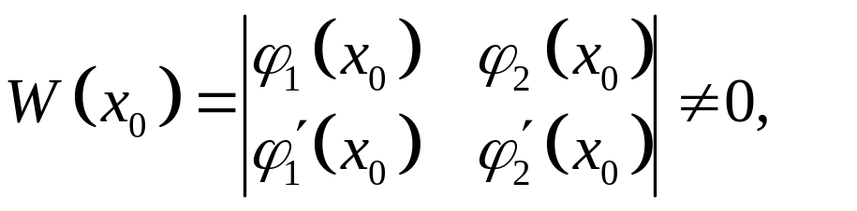
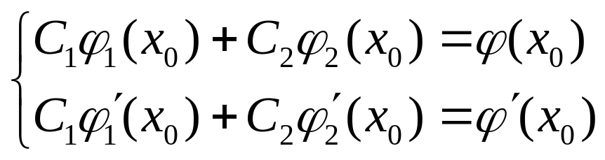
我们在此指出,对二阶线性齐次方程,通解
包含了方程的一切解.事实上,若 是齐次方程的任意一解,
考虑初值问题
由初值问题的唯一性,知 是这个初值问题的唯一解.另外,
是齐次方程的两个线性无关解,于是
即关于C₁,C₂的方程组

Slide 12
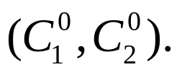
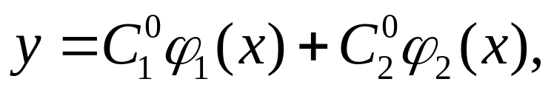
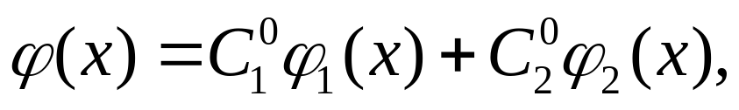
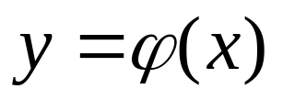
必定有解,设解为 令
则它也是上述初值问题的解.再由初值问题的唯一性,必有
即给定的解 包含在通解里.命题证毕.
因此,齐次线性方程没有奇解.

Slide 13
判别两个函数线性相关性的方法：
两个非零函数，它们线性相关与否，只要看它们的比是否为
常数，如果比为常数，那么它们就线性相关，否则就线性无关．
例3 验证y₁=cos x 与y₂= sin x 是方程y′′+y=0 的线性无关解，并
写出其通解．
解 因为
y₁′′+y₁=−cos x+cos x =0，y₂′′+y₂=−sin x+sin x =0，
所以y₁=cos x与y₂= sin x都是方程的解．
因为比sin x／cos x不恒等于常数，所以cos x与sin x在(−∞, +∞)
内是线性无关的．
因此y₁=cos x 与y₂=sin x 是方程y′′+y=0 的线性无关解．
方程的通解为 y=C₁cos x+C₂sin x ．

Slide 14
例4 验证y₁=x 与y₂=e^{x} 是方程(x−1)y′′−xy′+y=0 的线性无关解，
并写出其通解．
解 因为
(x−1)y₁′′−xy₁′+y₁=0−x+x=0
(x−1)y₂′′−xy₂′+y₂=(x−1) e^{x} −x e^{x} + e^{x}=0
所以y₁= x与y₂= e^{x}都是方程的解．
因为比值e ^{x}／x 不恒为常数，所以y₁= x 与y₂= e^{x}在(−∞, +∞)内
是线性无关的．
因此y₁= x与y₂= e^{x} 是方程(x−1)y′′−xy′+y=0 的线性无关解．
方程的通解为 y=C₁x+C₂e ^{x}．
定理3可以推广到n阶线性方程的情形.

Slide 15
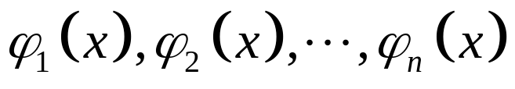
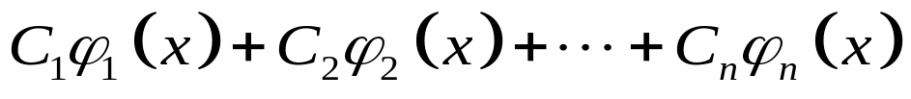
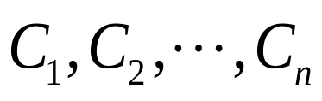
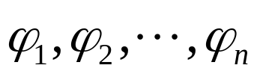
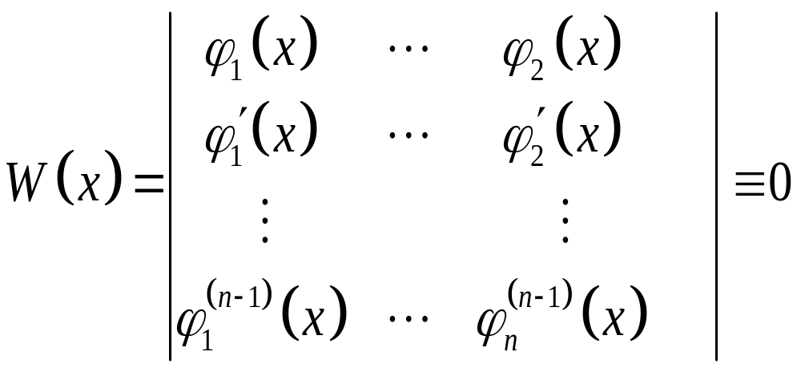
定理4
若 是线性齐次方程
的n个线性无关的解，
则方程的通解是
其中 是任意常数，
且方程的任一解都包含在此通解中．
推广
n阶线性齐次方程的n个解 线性相关
n阶Wronski
行列式

Slide 16

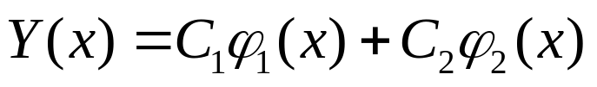
2. 二阶非齐次线性方程解的结构：
定理5 设y*(x)是二阶非齐次
线性方程
y′′+P(x)y′+Q(x)y=f(x)
的一个特解， 是
对应的齐次方程的通解，那么
y= +y*(x)
是二阶非齐次线性微分方程的通
解．
例如，
Y=C₁cos x+C₂sin x
是方程y′′+y=0的通解，
y*=x²−2
是y′′+y=x² 的一个特解，
因此
y=C₁cos x+C₂sin x+ x²−2
是方程y′′+y=x²的通解．
证明提示：[Y(x)+y*(x)]′′+P(x)[ Y(x)+y*(x)]′+Q(x)[ Y(x)+y*(x)]
= [Y ′′+P(x)Y ′+Q(x)Y ]+[ y* ′′+P(x)y* ′+Q(x)y*]
=0 + f(x)= f(x)．

Slide 17



2.二阶非齐次线性方程解的结构：
y′′+P(x)y′+Q(x)y=f₁(x)+ f₂(x)，
而y₁*(x)与y₂*(x)分别是方程
y′′+P(x)y′+Q(x)y=f₁(x)
与 y′′+P(x)y′+Q(x)y=f₂(x)
的特解，那么y₁*(x)+y₂*(x)是原方
程的特解．
定理5 设y*(x)是二阶非齐次
线性方程
y′′+P(x)y′+Q(x)y=f(x)
的一个特解， 是
对应的齐次方程的通解，那么
y= +y*(x)
是二阶非齐次线性微分方程的通
解．
例如,求方程
可以化归为求下列两个方程
定理6 设非齐次线性微分方程
y′′+P(x)y′+Q(x)y=f(x)
的右端 f(x)是两个函数之和
证明提示：[y₁* + y₂* ]′′+P(x)[y₁* + y₂* ]′+Q(x)[y₁* + y₂* ]
= [y₁* ′′+P(x) y₁* ′+Q(x) y₁* ]+[y₂* ′′+P(x) y₂* ′+Q(x) y₂*]
= f₁(x) + f₂(x) ．
的特解的问题.

Slide 18
作业
习题9.4
4.
6.

